Slide 1
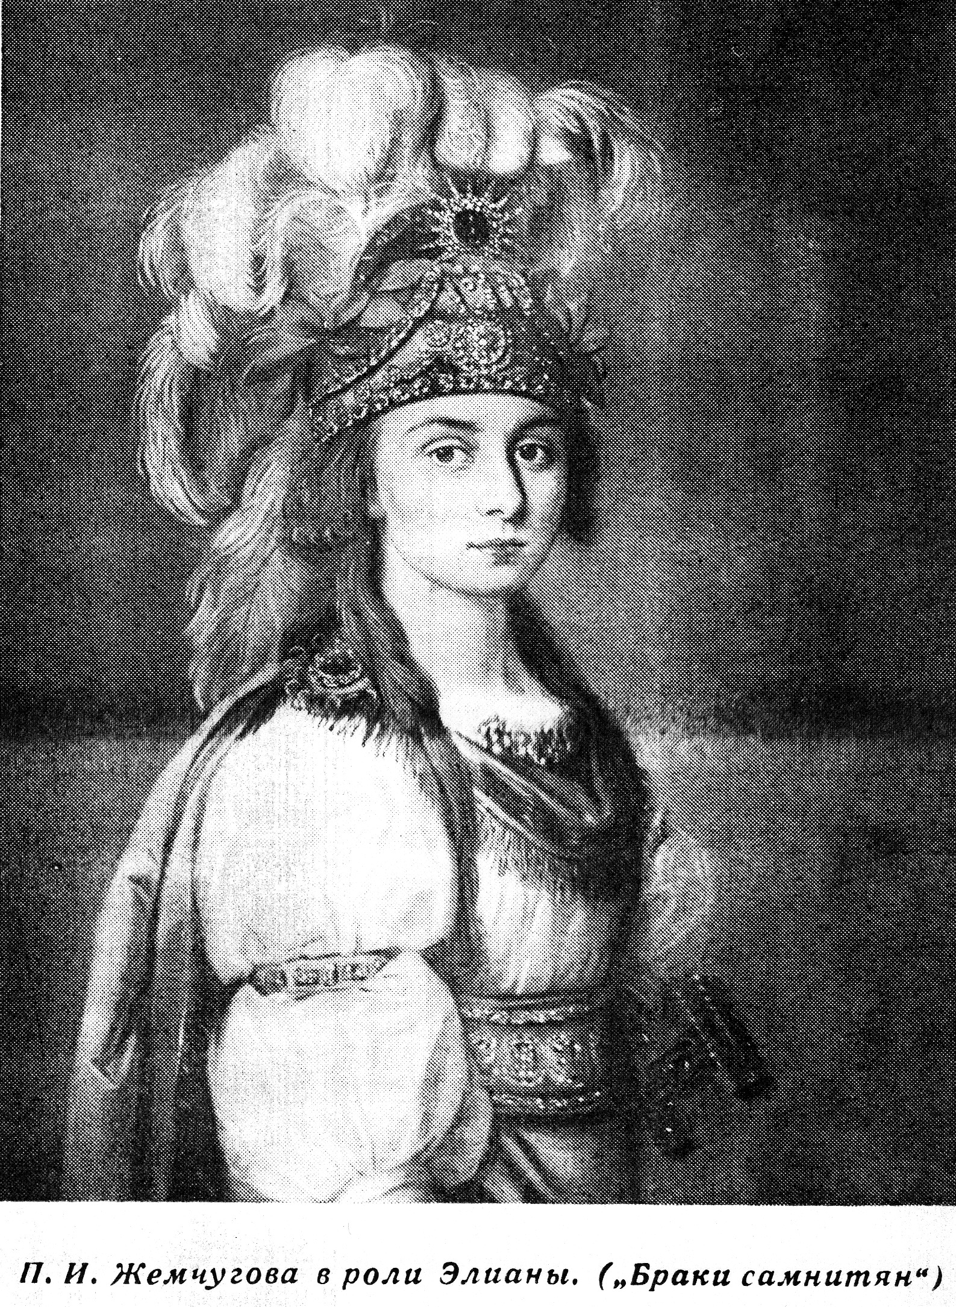
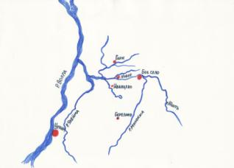
Жемчужина Юхотского края

Slide 2
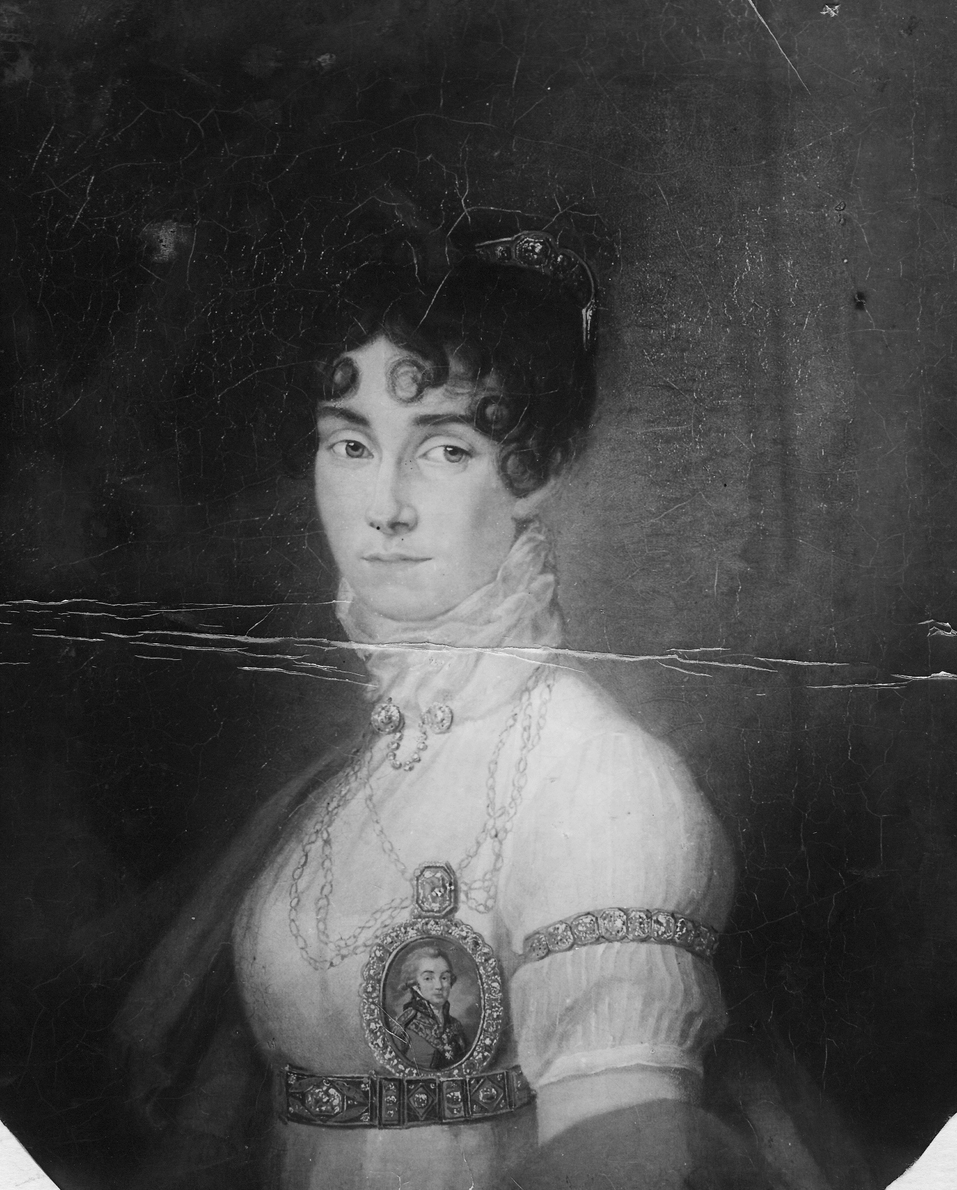
П. И. Ковалёва-Жемчугова.
Работа крепостного художника Н. И. Аргунова. 1802 г.; холст, масло.

Slide 3
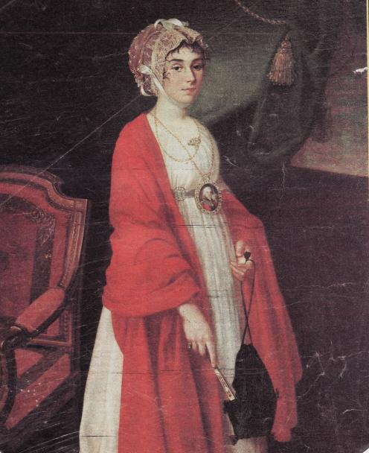
Портрет П. Ковалёвой-Жемчуговой
(в красной шали). Художник Н. И. Аргунов. 1802 г.

Slide 4
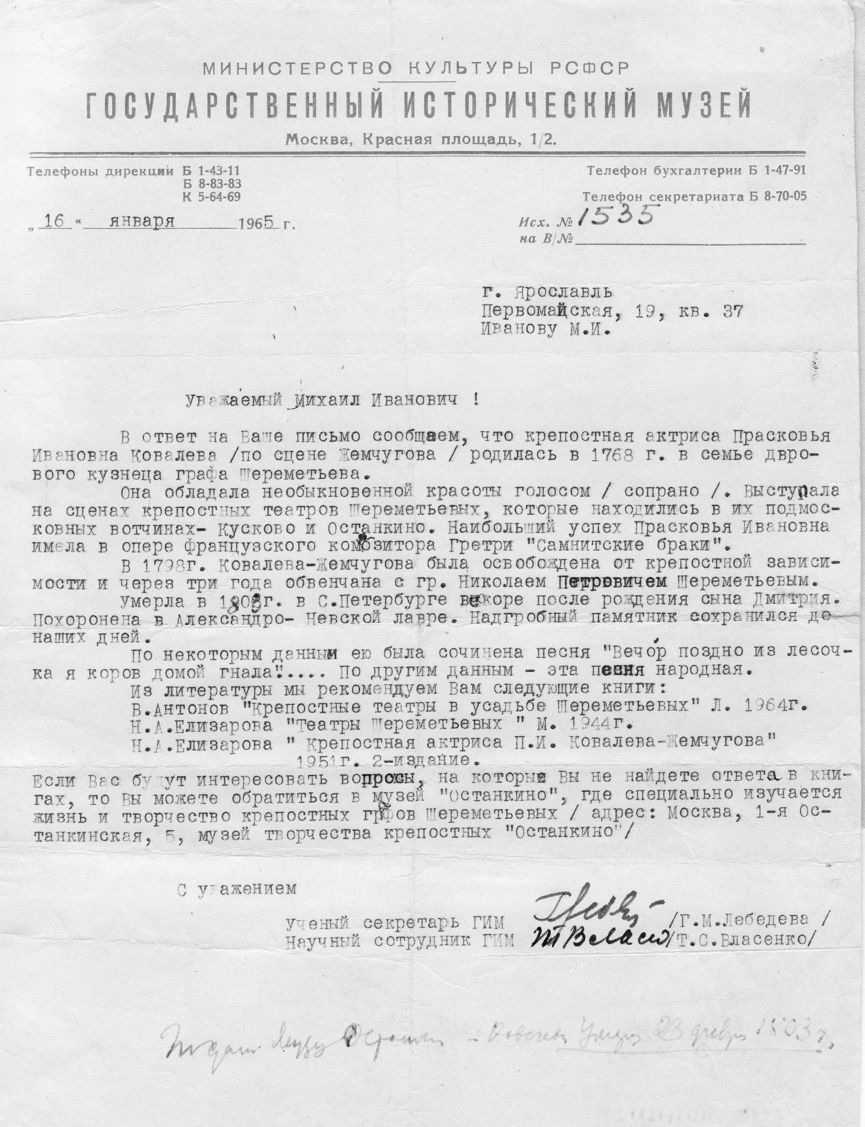
Документ от 16 января 1965 года, свидетельствующий о том, что крепостная актриса Прасковья Ивановна Ковалёва (по сцене Жемчугова) родилась в 1768 году в семье дворового кузнеца графа Шереметева. Она обладала необыкновенной красоты голосом (сопрано). Выступала на сценах крепостных театров Шереметевых, которые находились в их подмосковных водчинах Кусково и Останкино. Наибольший успех Прасковья Ивановна имела в опере французского композитора Гретри «Самнитские браки». В 1798 году Ковалёва-Жемчугова была освобождена от крепостной зависимости и через три года обвенчана с гр. Н. П. Шереметевым. Похоронена в Александро-Невской лавре.

Slide 5
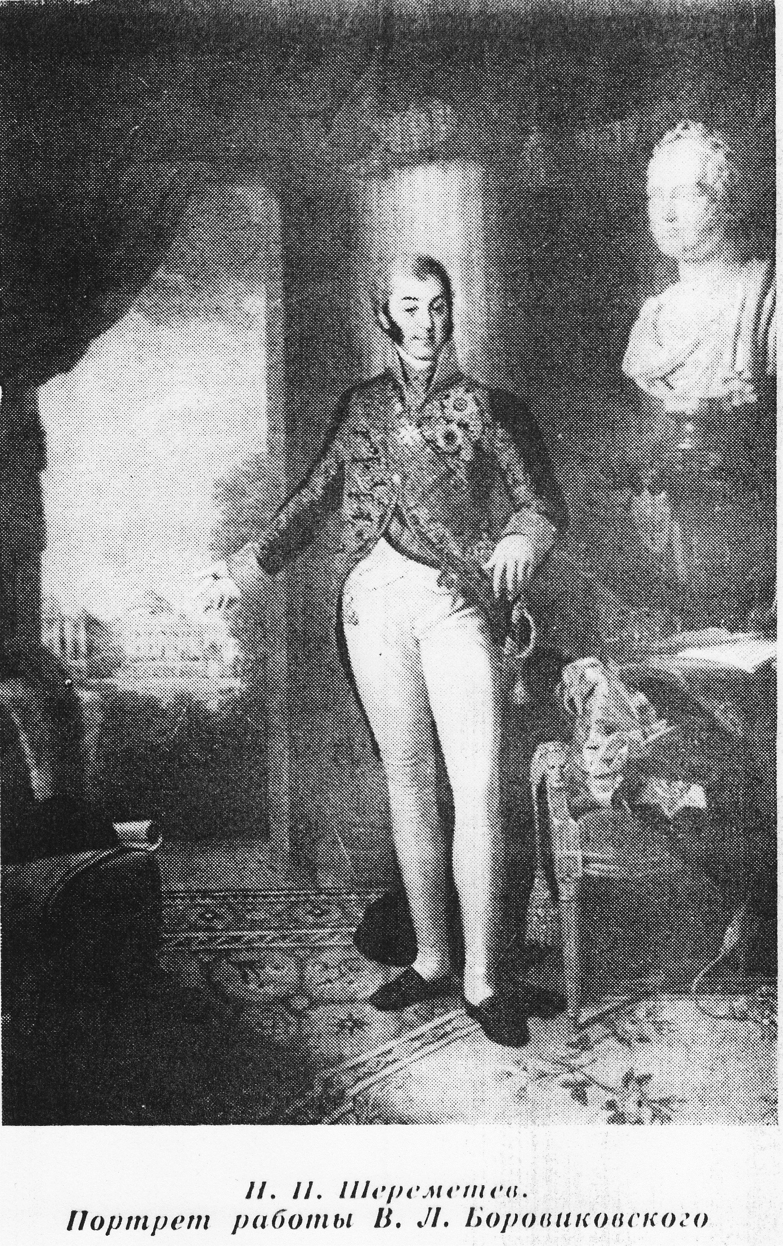
Портрет Н. П. Шереметева.
Художник В. Л. Боровиковский

Slide 6
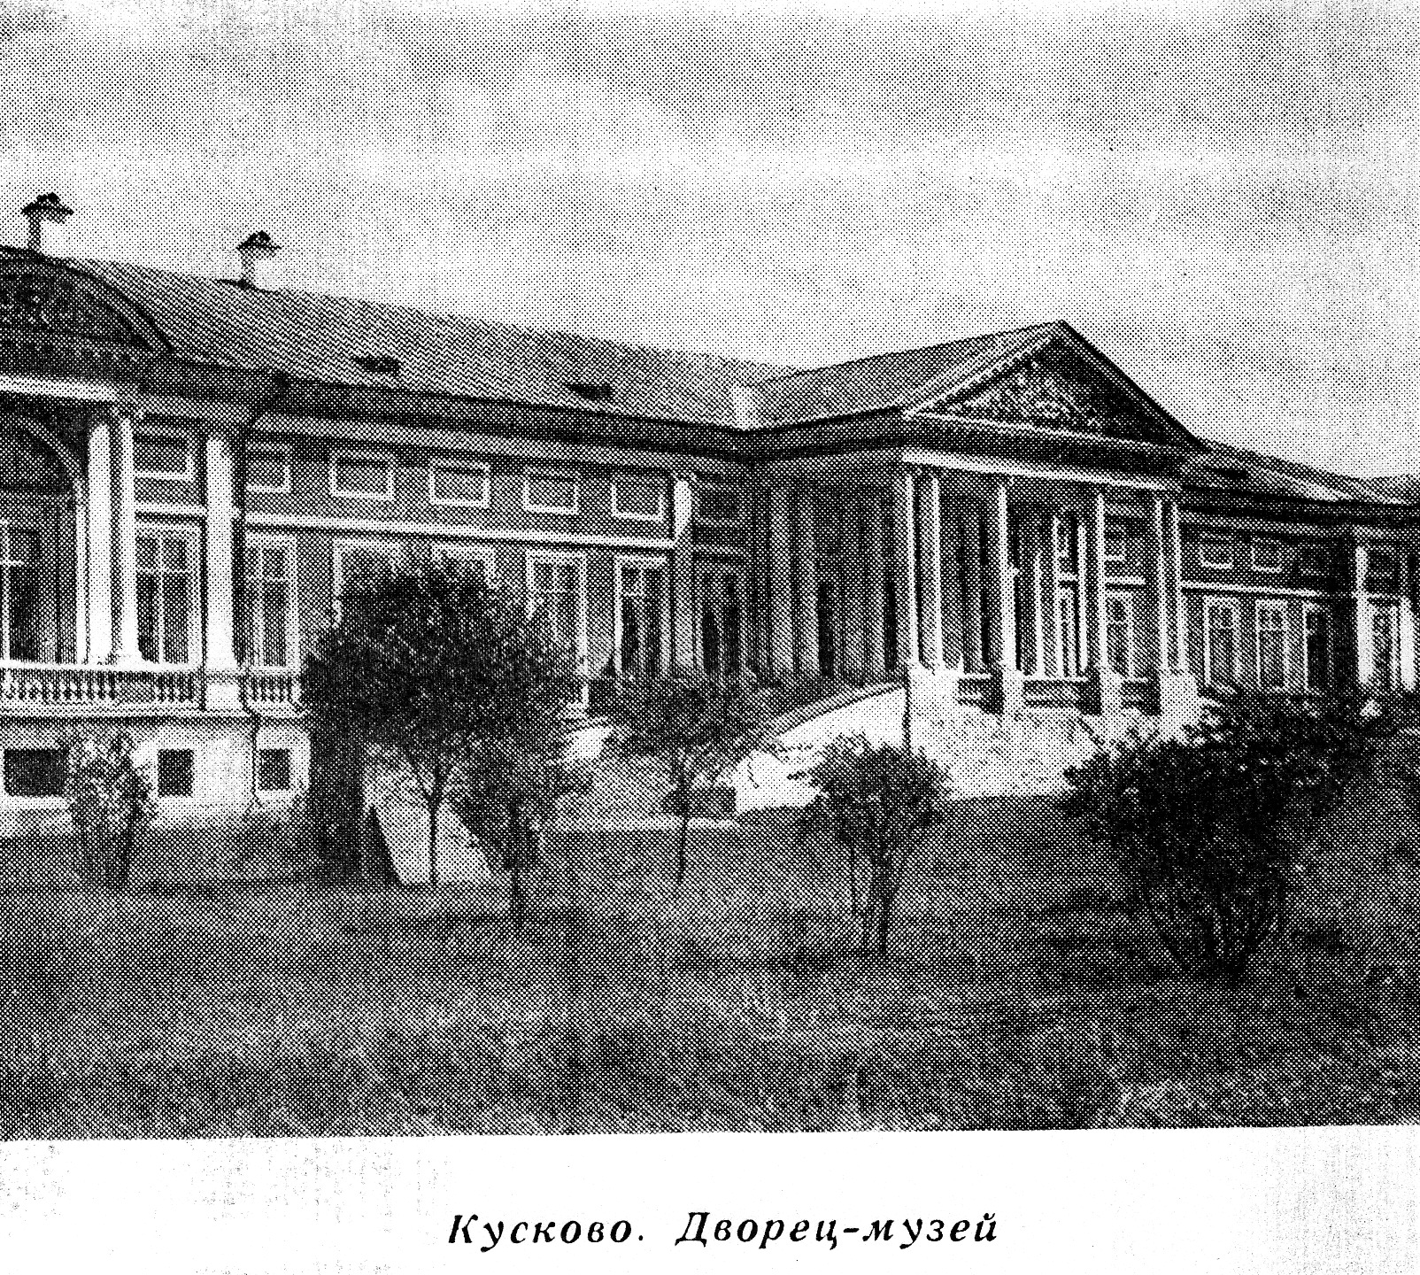

Slide 7
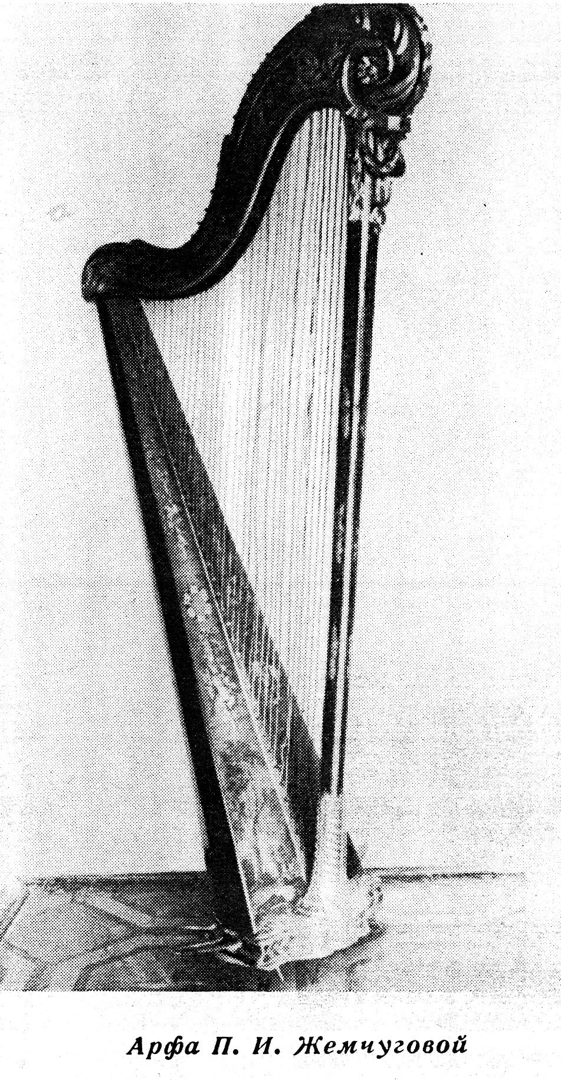
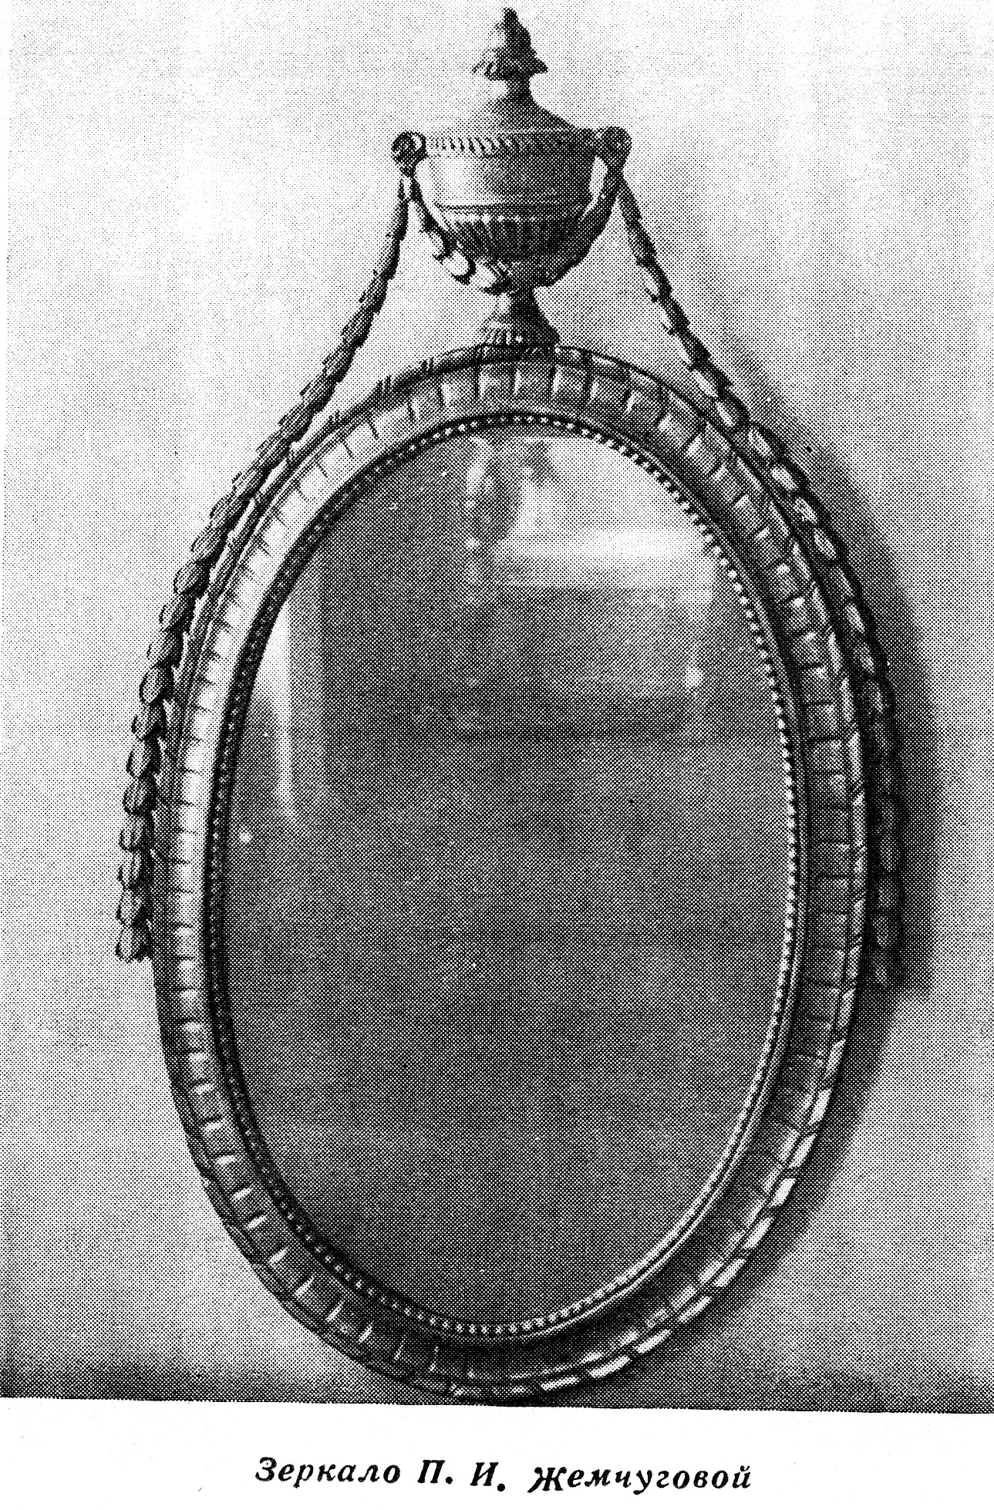

Slide 8
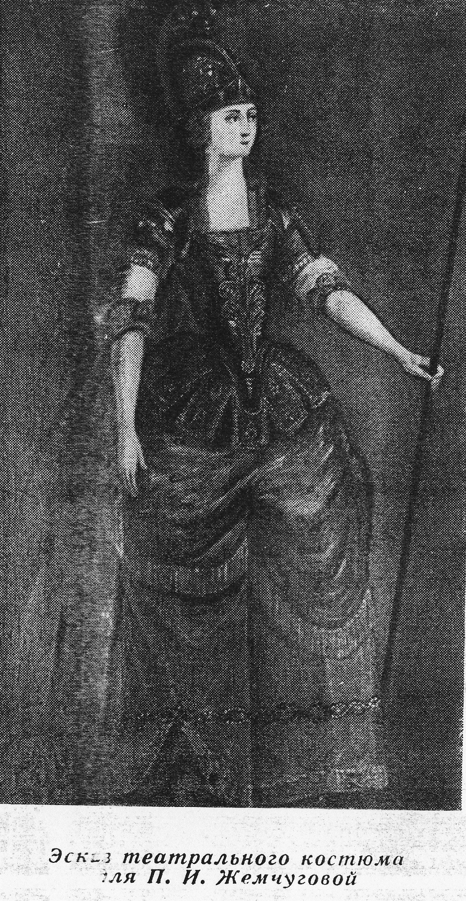
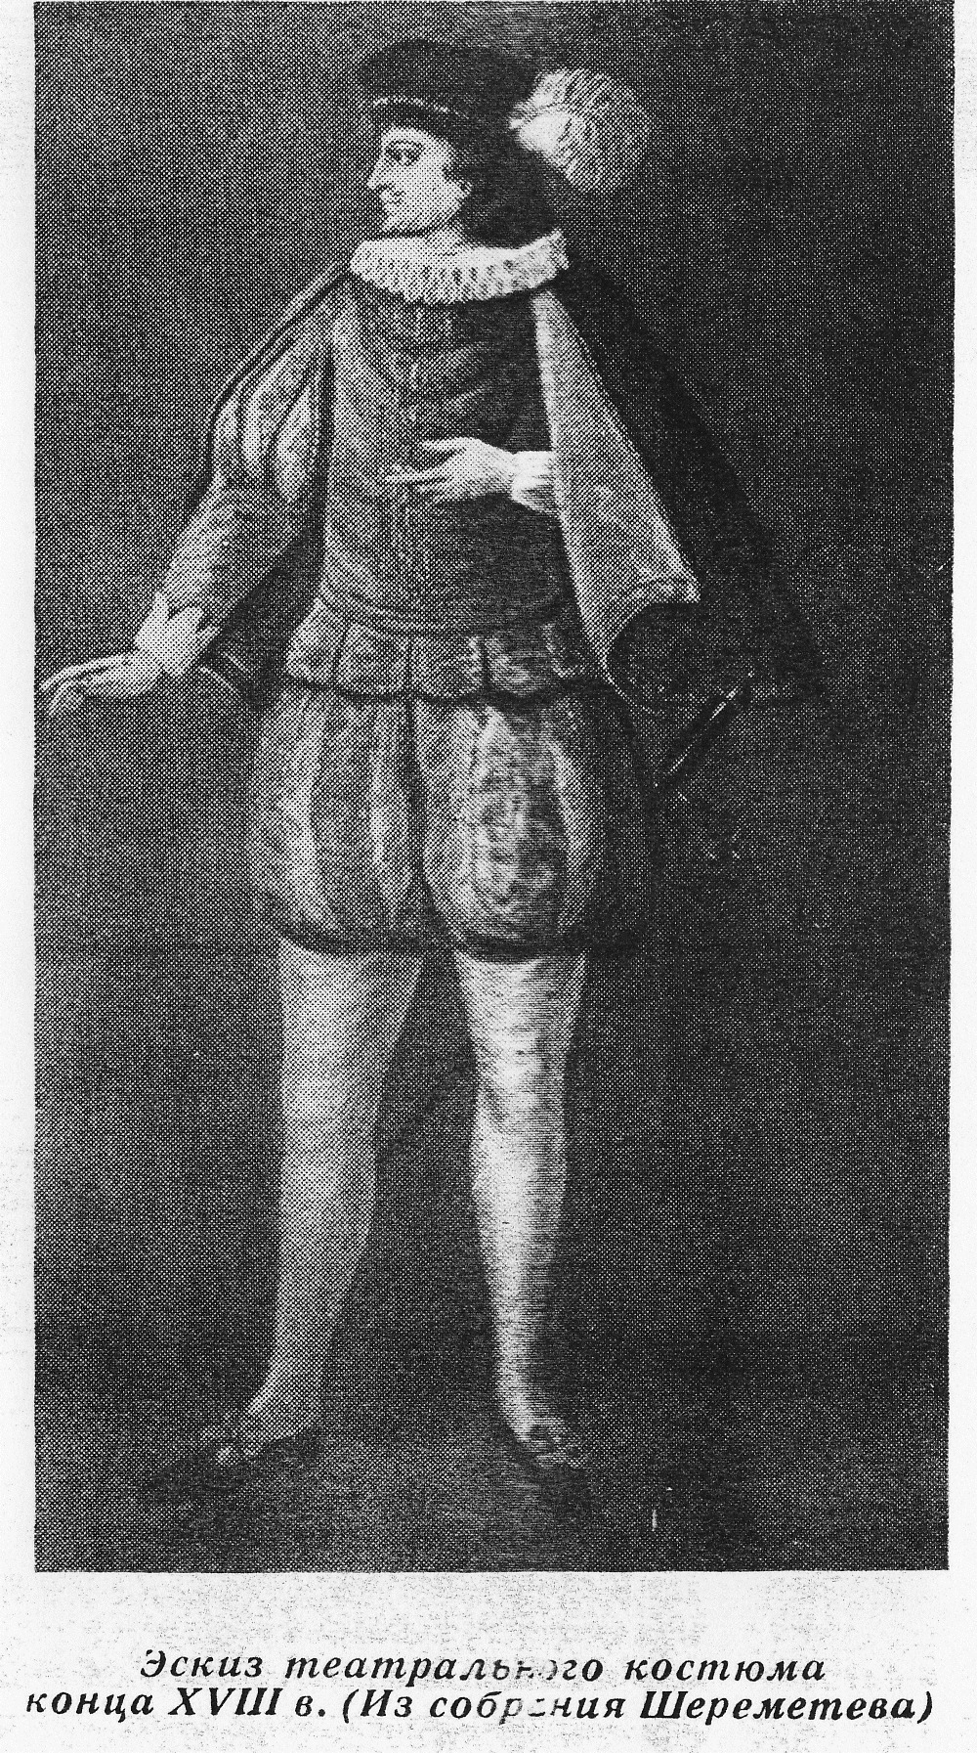

Slide 9
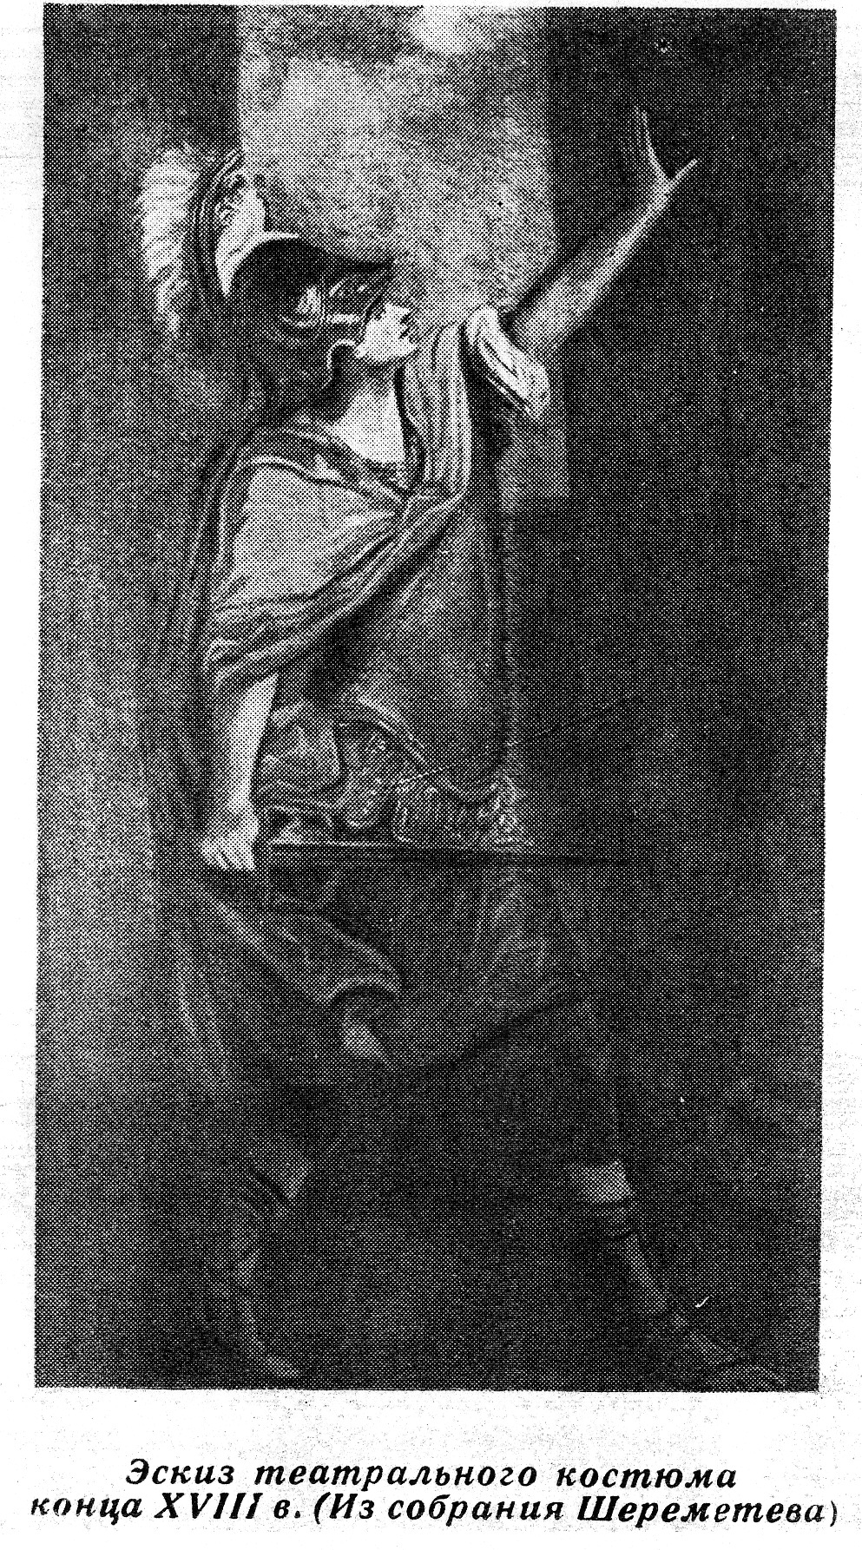
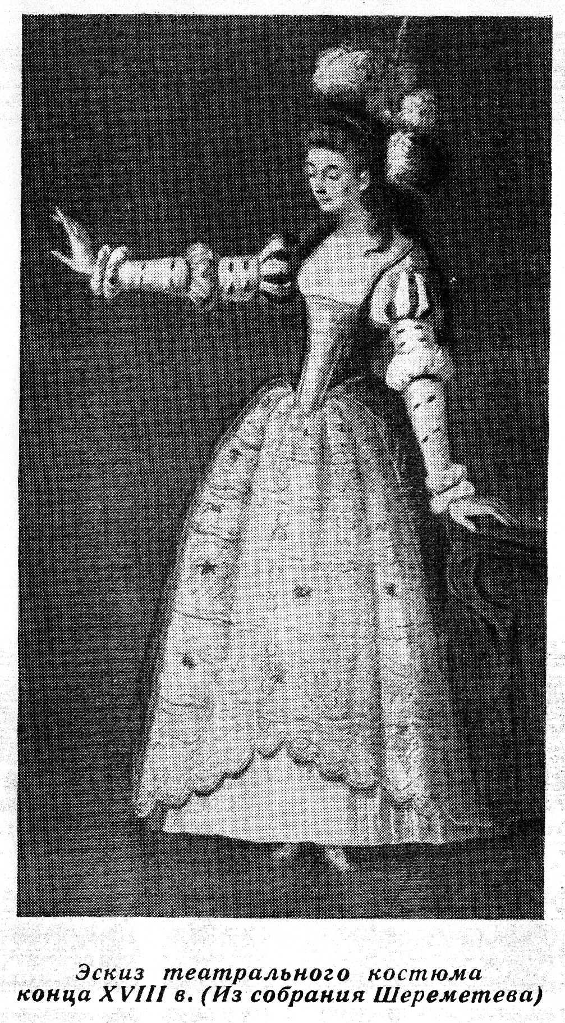

Slide 11
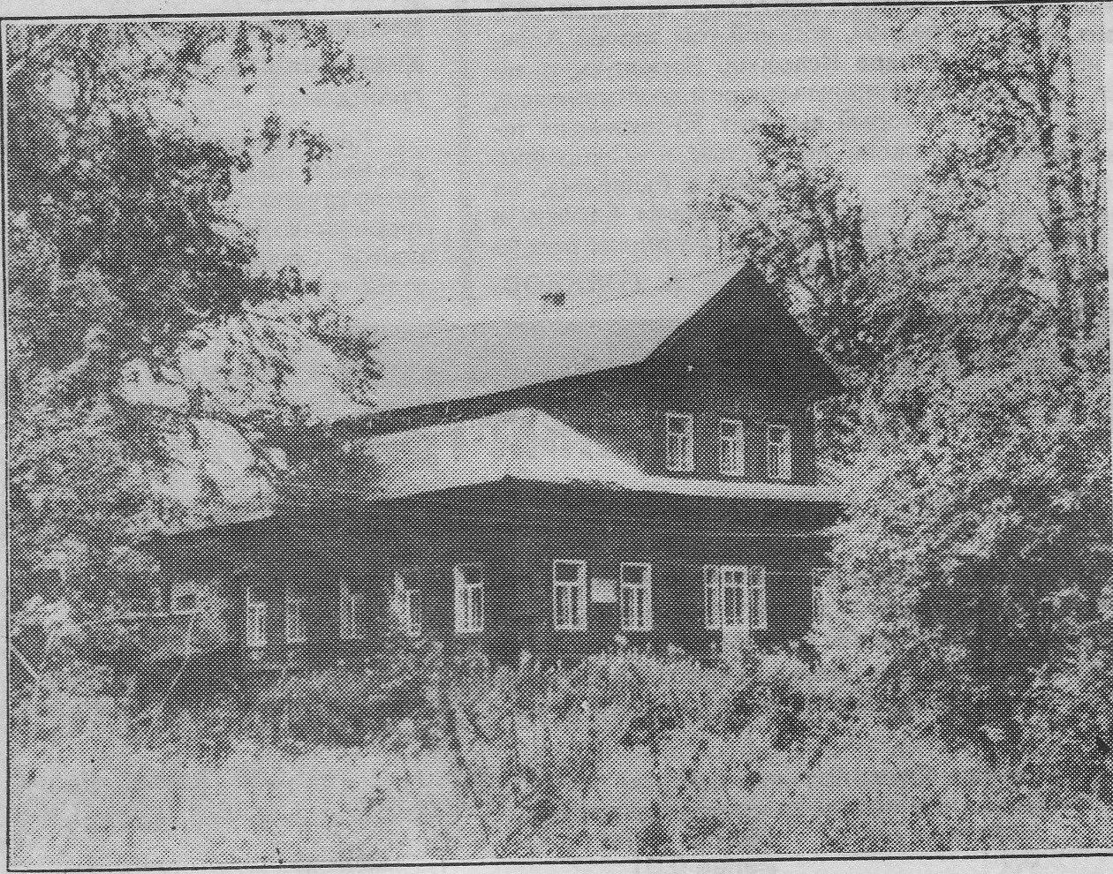
Старинный дом в деревне Березино. 1995 г.

Slide 12
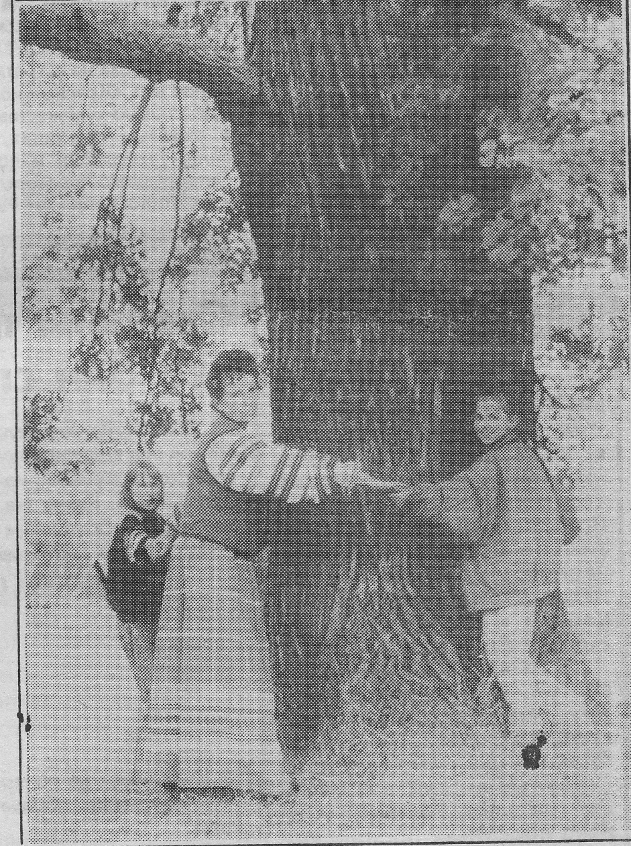
1995 г. - 227 лет со дня рождения актрисы Прасковьи Ковалёвой-Жемчуговой.
У легендарной липы в деревне Березино Большесельского района.
.

Slide 13
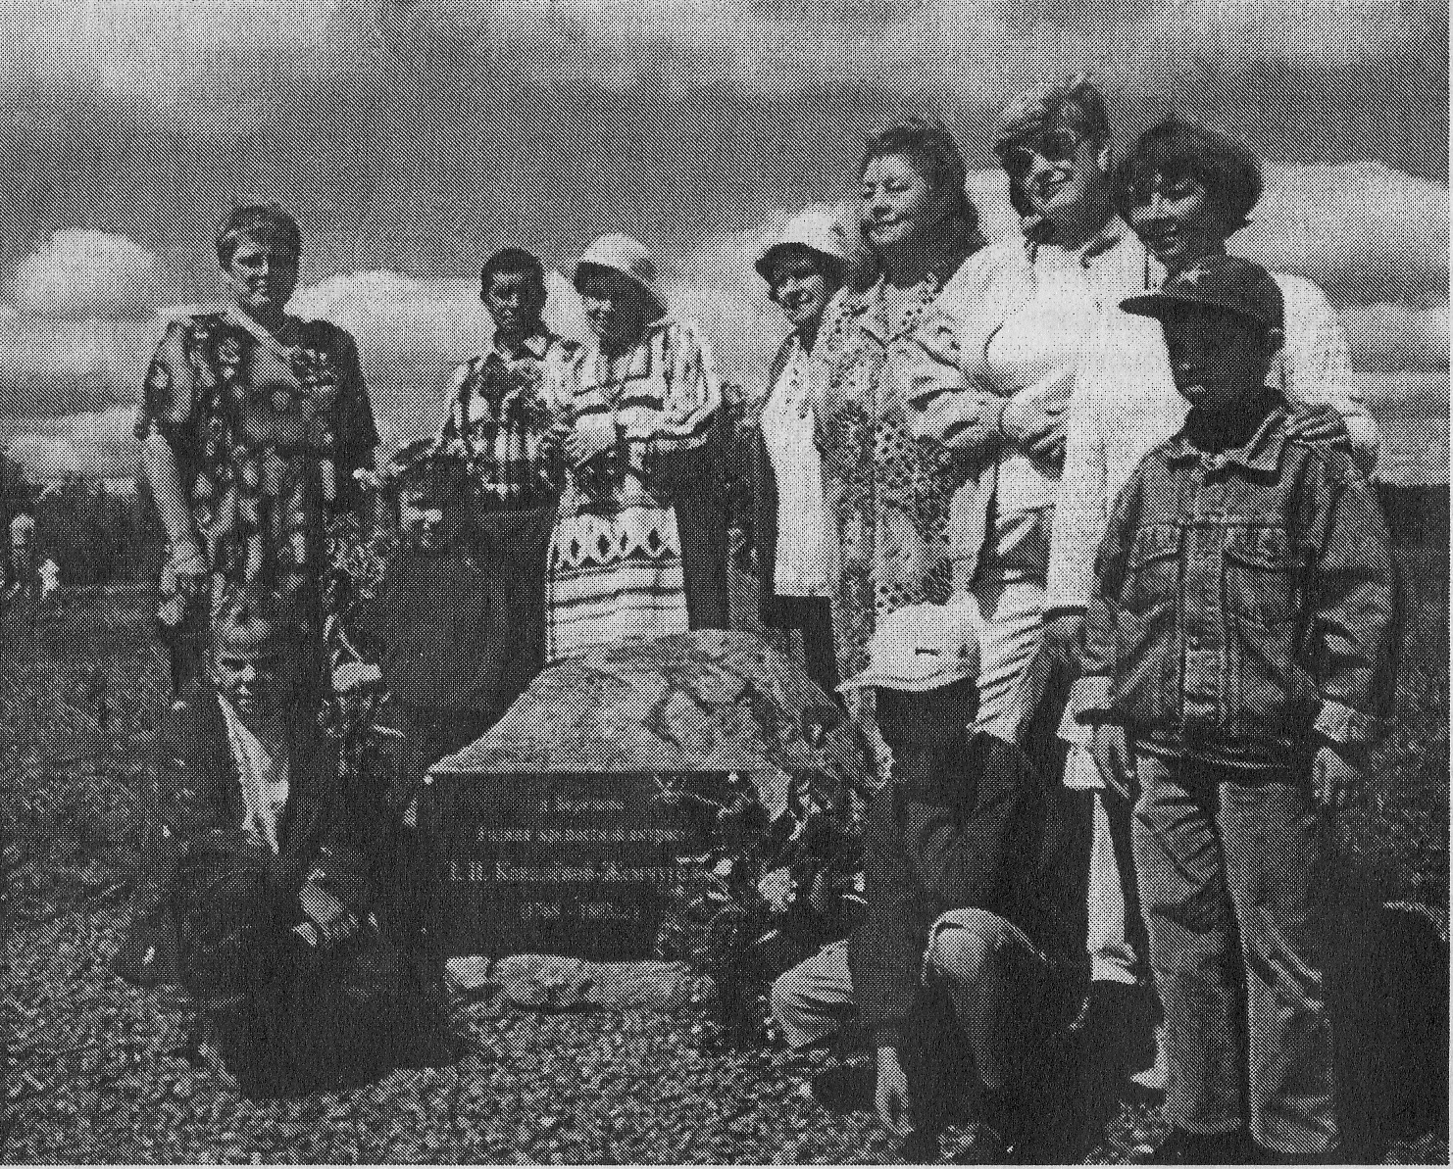
На родине крепостной актрисы в деревне Березино. Открытие мемориального знака. 2003 г.

Slide 14
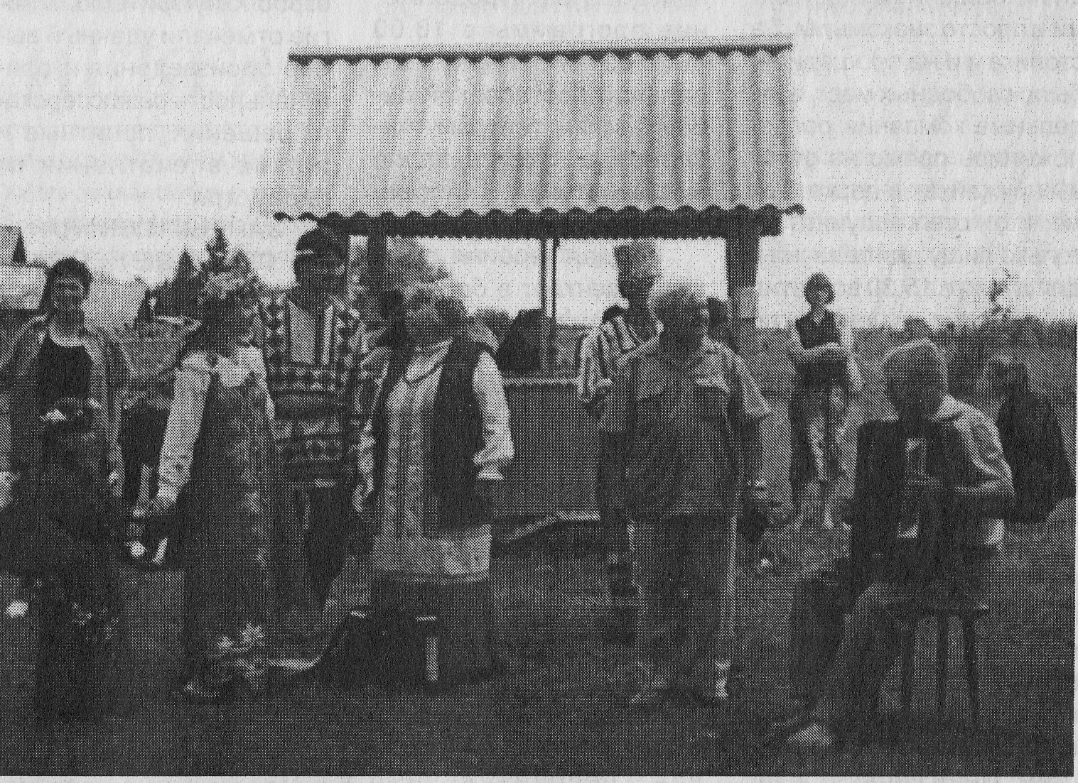
На поляне под вековыми липами в деревне Березино. Концерт и народные гулянья. Конкурс Частушек «Эх, Семёновна!» 2003 г.

Slide 15
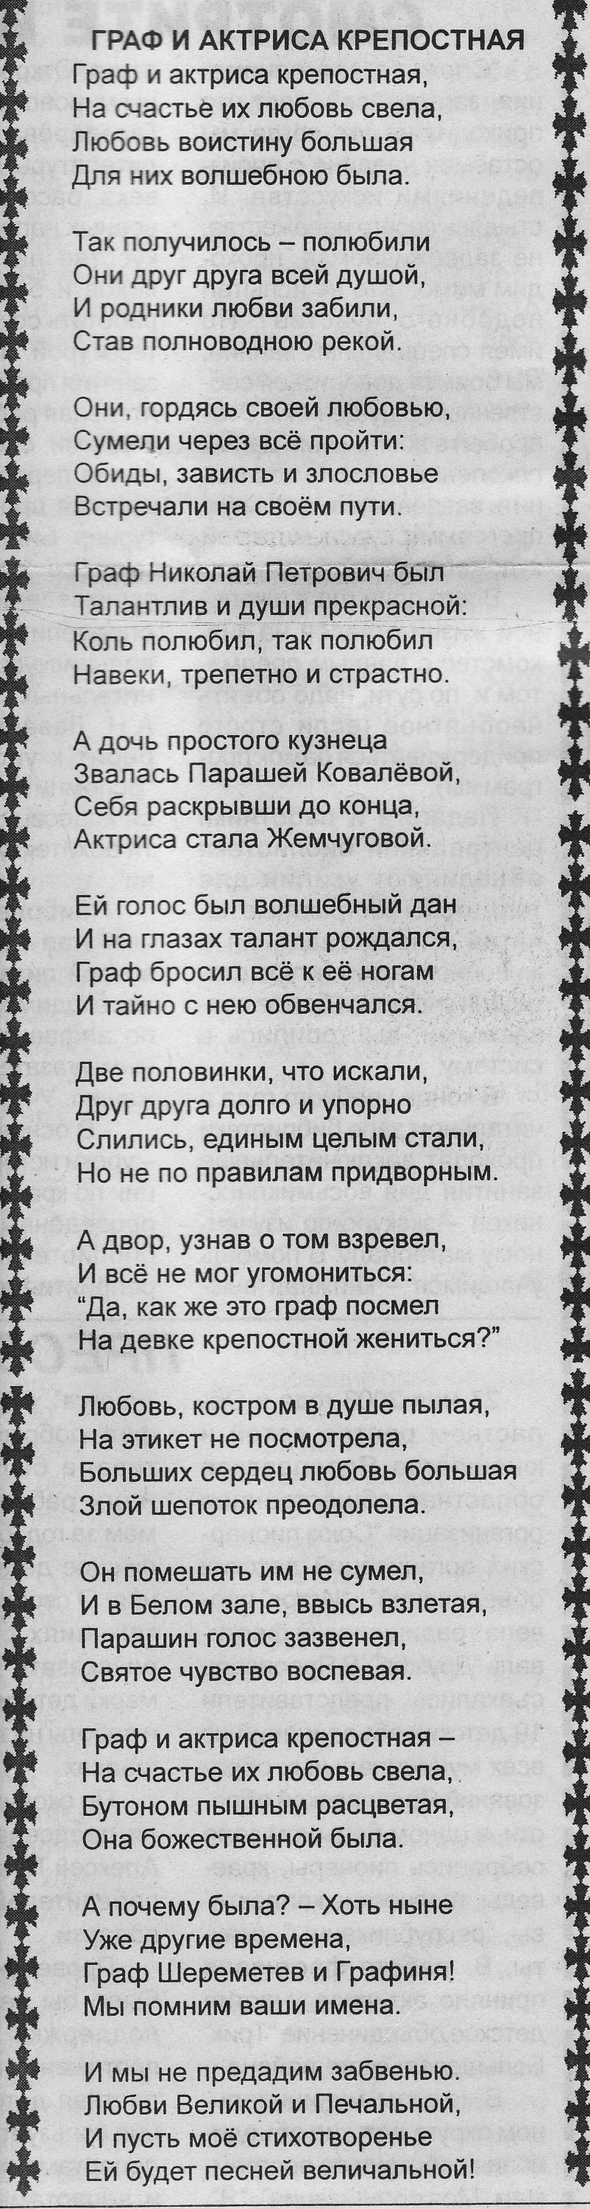
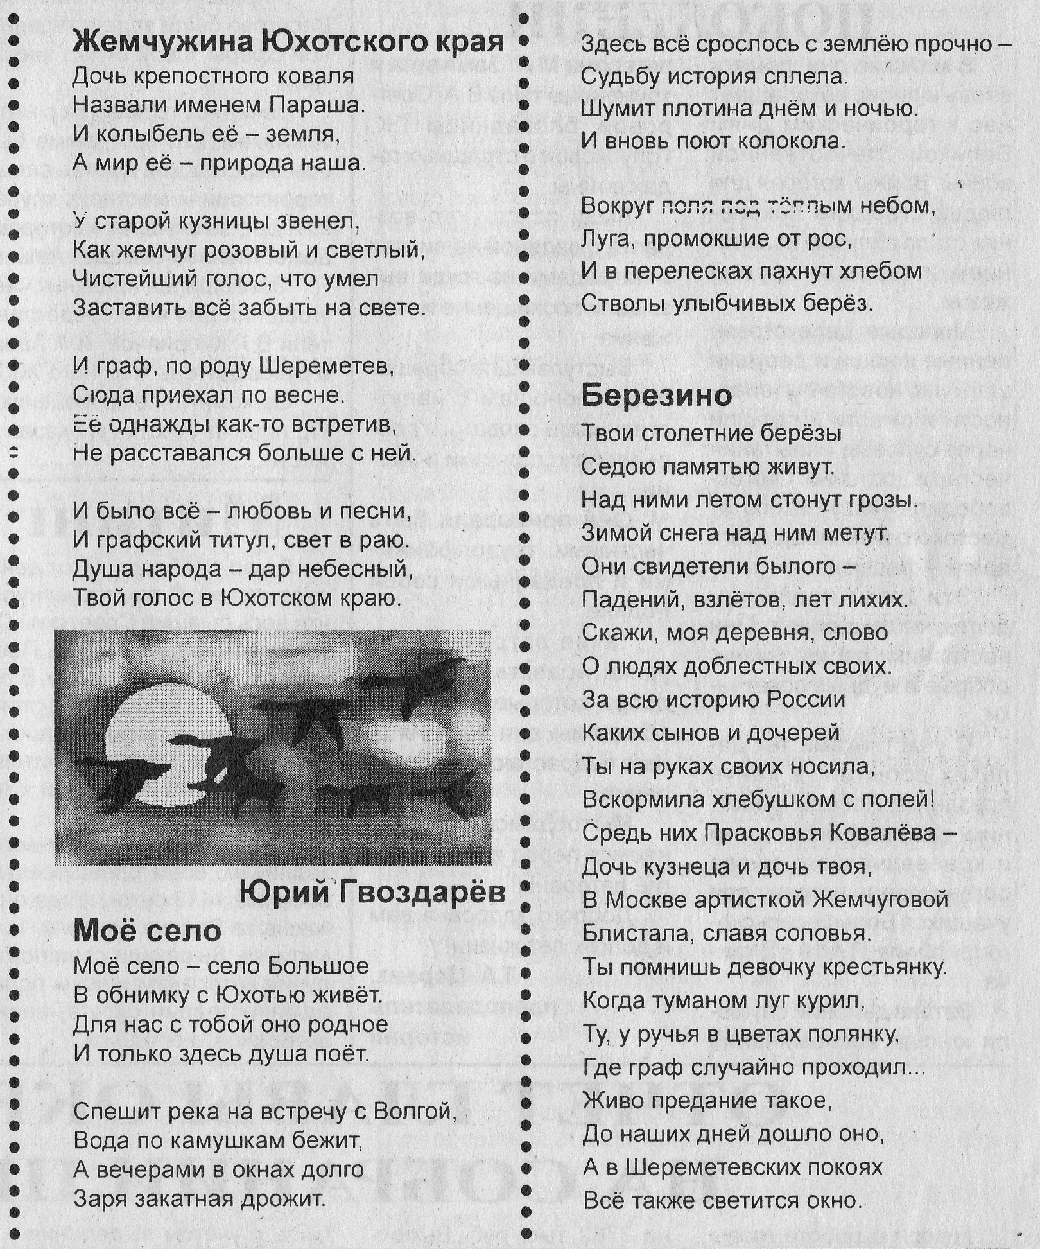
Стихи поэтов Большесельского района:
Ю Гвоздарёва, С. Вепрука, В. Груздева.

